Slide 1


Romeo
& julia
Theatergroep Pol Stas

Slide 2

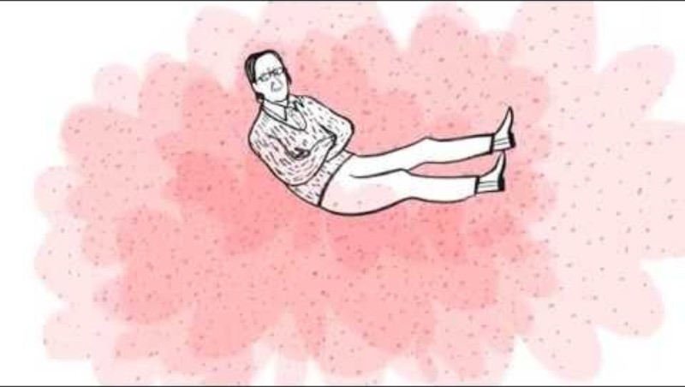
In het spoor van een lange traditie
Tot 3.42

Slide 3
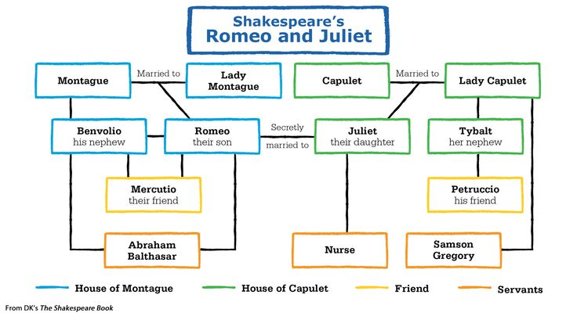

Slide 4

Het verhaal

Slide 5
Wie is wie?

Slide 6
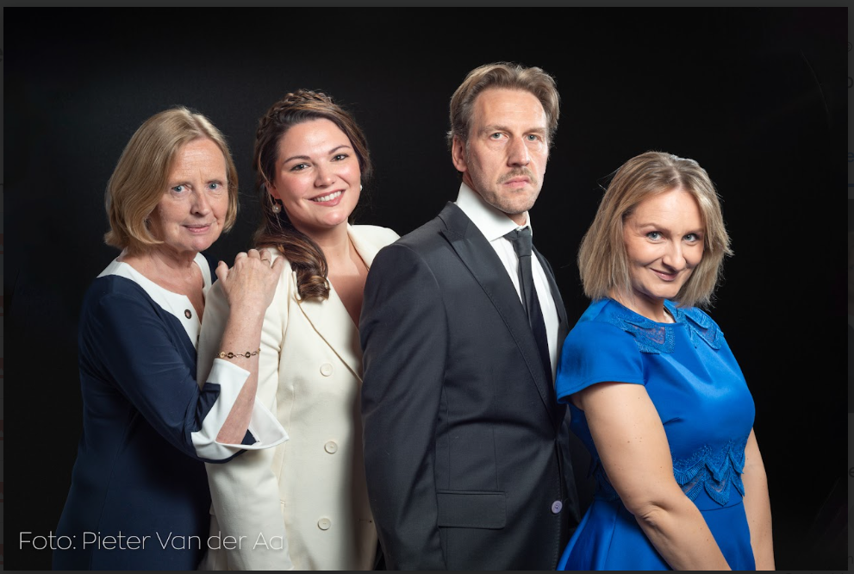
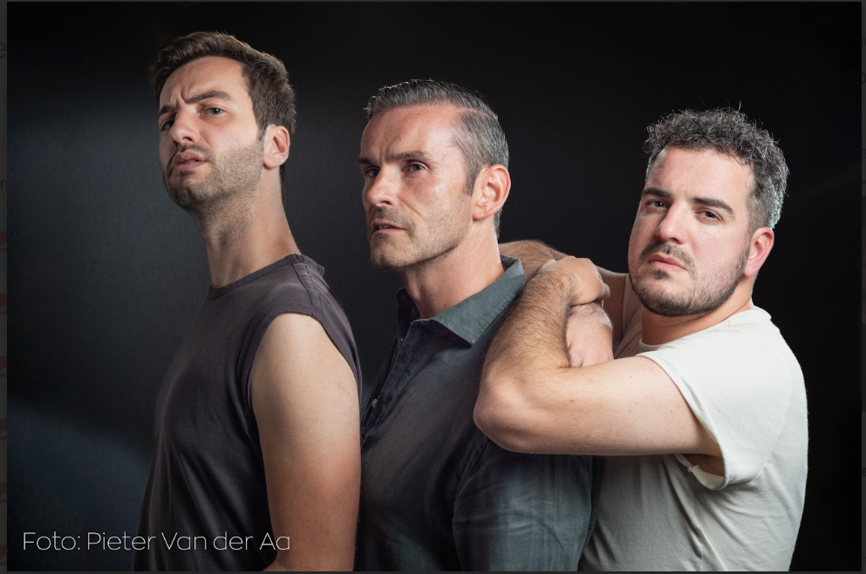
Familie Capulet
Familie Montague

Slide 7
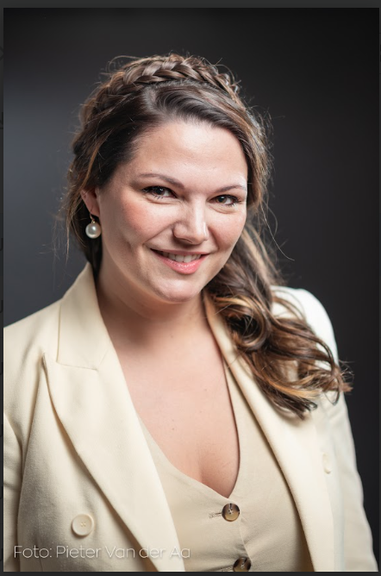
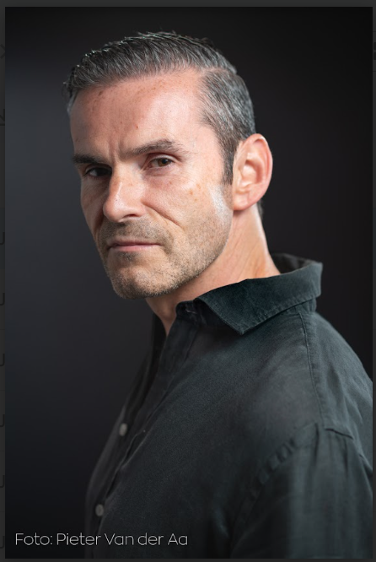
Julia
Romeo

Slide 8
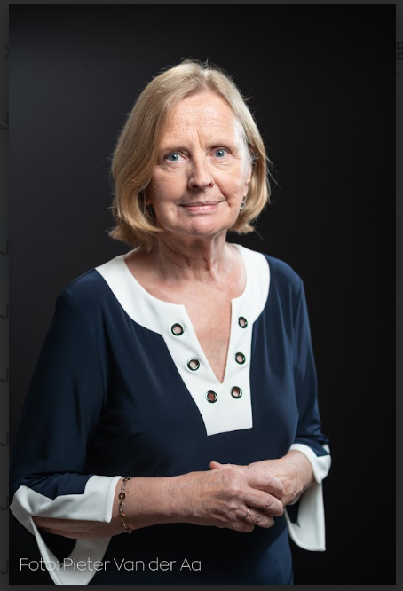
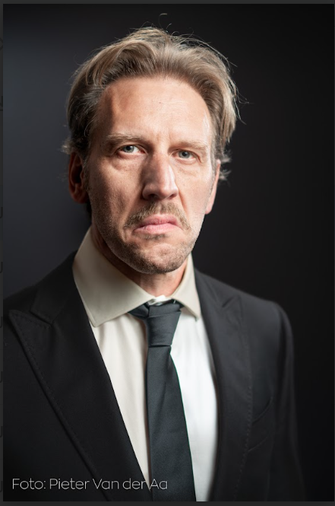
Voedster
Tybalt

Slide 9
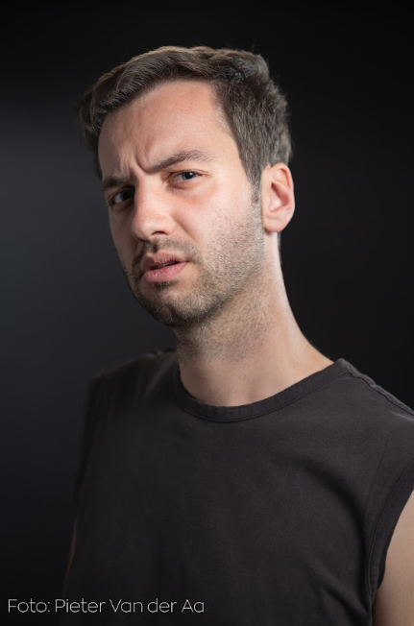
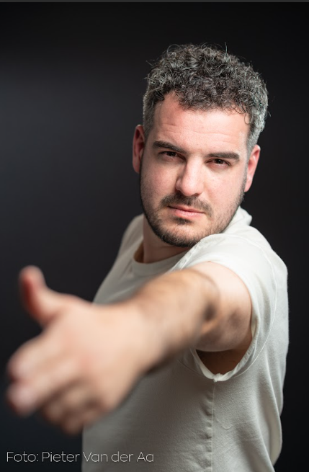
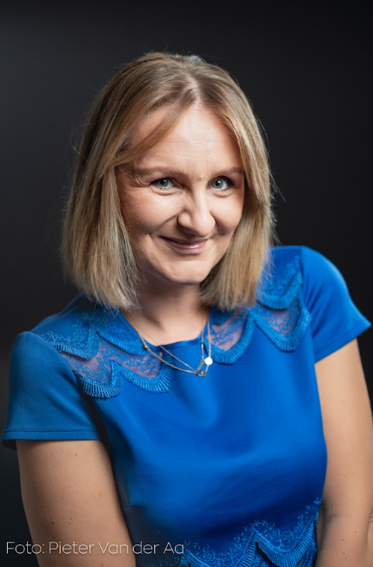
Benvolio
Mercutio
Laura

Slide 10
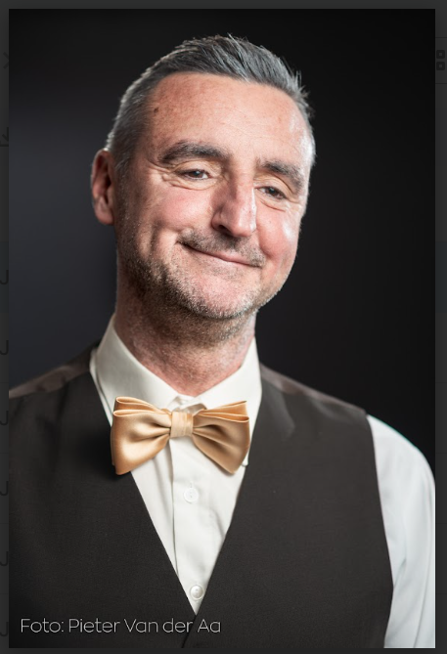
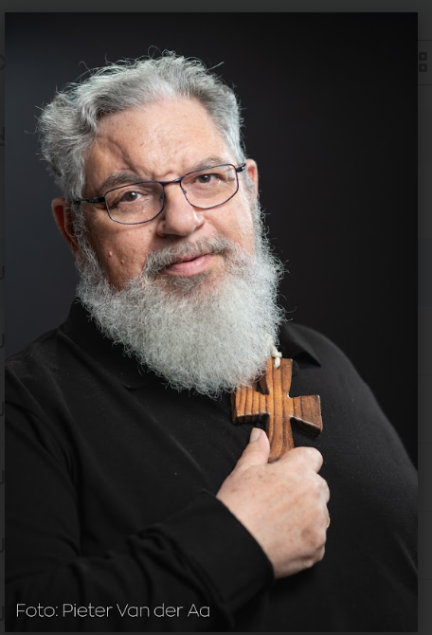
Paris
Lorenzo

Slide 11
Regisseur: Kevin Caers
“Mensen vragen me soms of ik liever regisseer of zelf speel. Ik doe ze allebei zeer graag. Op de scène sta je in de schijnwerper en als het goed gaat kan ik echt genieten van de reacties of stiltes die je teweegbrengt in de zaal. Als regisseur sta je aan de kant en ben je meer een stille genieter, maar de voldoening is er altijd!”
“Het feit dat dit stuk al ontelbare keren is gespeeld, over de hele wereld, in oneindig veel versies, is het grootste bewijs dat dit stuk tijdloos is en daarom terecht als een klassieker wordt beschouwd.”

Slide 12
opdracht
Je krijgt van je leerkracht een blad met de personages én met uitspraken van hen.
Combineer de juiste uitspraken met de juiste personages.
Veel succes!

Slide 13
“Kom, nacht, kom Romeo, jij dag-in-de-nacht. En als wij sterven van genot, laat ons dan uiteenspatten in duizend sterren die schitteren zodat heel de wereld op de nacht verliefd wordt.”
“Ik heb het voorgevoel dat deze avond, vol feestelijkheden het begin inluidt van het einde van mijn verachtelijke leven door het intreden van een voortijdige dood …”
C
E
H
“Al is mijn stem nog zo welluidend en zijn mijn woorden nog zo fraai, hun schoonheid schiet tekort om ons geluk te vatten.”
“Door de vleugels van de liefde is geen enkel obstakel te hoog.”
K

Slide 14
“Julia! Het huis wordt wakker. Zeg tegen Romeo dat hij moet vertrekken!”
D
“Vrede? Dat woord veracht ik.
Net zozeer als ik de Montacchi’s veracht!”
I
“Ik kom in naam van Julia. Heer, mijn vrouwe vroeg mij u deze ring te geven.”
“Mijn liefde voor u laat zich maar op één manier beschrijven: ik haat u vanuit het diepst van mijn ziel!”
L
P

Slide 15
“Zoals u weet, valt er op mijn rang, stand en bruidsschat geen enkele smet. Daarom ding ik met veel zelfvertrouwen naar de hand van uw prachtige dochter, Julia.”
“Bij de jeugd van tegenwoordig dringt de liefde wel in het oog, maar niet meer in de ziel.”
J
G
“Als u liever uzelf ombrengt dan te trouwen met Paris, dan hebt u waarschijnlijk ook de moed voor iets wat lijkt op de dood … Hier, drink dit brouwsel woensdagavond als u in bed ligt.”
“Julia, donderdagochtend vroeg, laat ik u ontwaken. Tot dan, adieu. Koester deze heilige kus.”
N
Q

Slide 16
“Neem nog een preparaat. Dat helpt om na vannacht niet te eindigen in het celibaat.”
“Geld kan inderdaad geen liefde kopen, maar het verbetert toch aanzienlijk de onderhandelingspositie.”
“Romeo, vergeet deze bloem. Ik zie dat ze een roos is, maar die hebben doornen. En door wat ik zonet hoorde, vrees ik dat deze doornen gedrenkt zijn in dodelijk gif.”
O
A
F
“Julia Capuletti! Ze is de enige dochter van je grootste vijand!’
M
“Komaan, Julia, laat plezierige dagen gevolgd worden door plezierige nachten!”
B

Slide 17
Opdracht: op de planken
Nu zijn jullie aan de beurt!
Kies een van de volgende posities.
Verzin een korte scène die zich afspeelt tussen de personages.
Denk maar verder dan dit verhaal. Gebruik je fantasie!
Speel het stukje voor de klas. Raden ze welke foto jullie kozen?

Slide 18
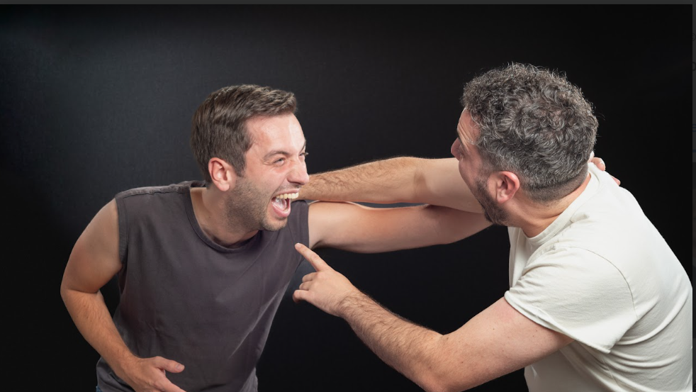

Slide 19
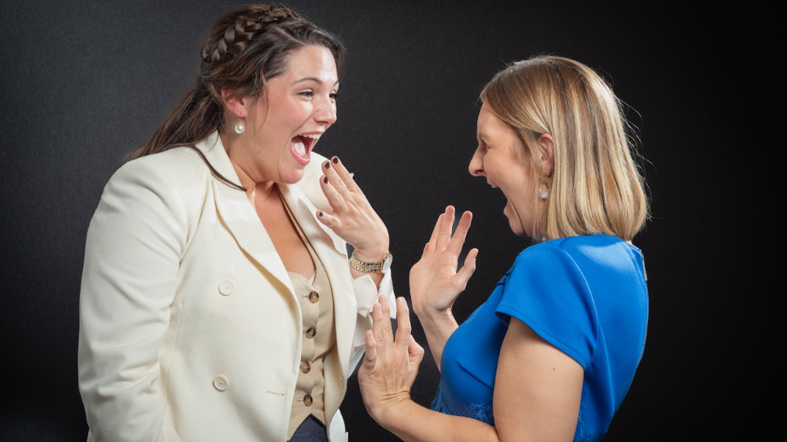

Slide 20
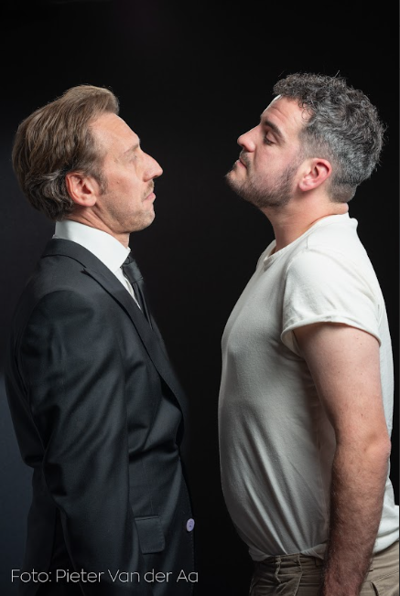

Slide 21
Romeo & Julia – de quiz
Waar of niet waar?
  William Shakespeare was de bedenker van het verhaal ‘Romeo & Julia’.
  NIET WAAR: Het verhaal aan zich is niet bedacht door Shakespeare. Hij baseerde zich op een gedicht van de Italiaan Matteo Bandello (die zich ook liet inspireren door een eeuwenoud verhaal dat in Italië circuleerde). Shakespeare stopte er wel veel meer poëzie, humor en drama in, maar maakte het ook korter dan het origineel. (Het speelt zich nu af op max. 3 dagen, terwijl het daarvoor over verschillende maanden ging).

Slide 22
Romeo & Julia – de quiz
Waar of niet waar?
  Oorspronkelijk was er geen ‘balkonscène’ waar Romeo en Julia elkaar de liefde verklaarden.
  WAAR: In de originele tekst van Shakespeare is er geen sprake van een balkon, enkel dat Julia verschijnt aan “een venster”. Het balkon is een uitvinding van later – grappig, want iedereen kent toch “de balkonscène”.

Slide 23
Romeo & Julia – de quiz
Waar of niet waar?
  Romeo en Julia zijn 16 jaar.
NIET WAAR:De originele leeftijd van Romeo was 16 jaar. Die van Julia slechts 13.
In die tijd een normale huwelijksleeftijd. Wat dus waarschijnlijk ook deels verklaart waarom beiden zo dramatisch omgaan met de situatie… Dit zien we vandaag nog bij “tienerliefdes”.

Slide 24
Romeo & Julia – de quiz
Waar of niet waar?
  Shakespeare had de rol van Julia eigenlijk voor een mannelijke acteur geschreven.
WAAR: In Shakespeares tijd mochten vrouwen nog niet op het toneel. Alle rollen werden dus door mannen gespeeld. Ook Julia. Hiervoor werd dan gekozen voor jongens van 12 à 13 jaar die nog niet de baard in de keel hadden.

Slide 25
Romeo & Julia – de quiz
Waar of niet waar?
  ‘Jij bent een echte Romeo’ betekent dat jij een melodramatische man bent.
NIET WAAR: Dankzij dit stuk gebruiken we vandaag nog altijd de uitdrukking: “hij is een echte Romeo”, waarmee we vaak een charmante of romantische man omschrijven.

Slide 26
THEATERETIQUETTE

Slide 27
Kom op tijd.
Ga enkel vóór of ná de voorstelling naar het toilet.
Maak het stil als het zaallicht dooft.
Geniet van het theater in alle rust.
Laat anderen mee genieten van de voorstelling.
Hou de schouwburg netjes: eet en/of drink er niet.
Berg je spullen op onder je stoel. Je kan ook gebruik maken van een locker in de foyer van het cultureel centrum. Dit doe je vooraleer je de schouwburg betreedt.
Schakel je gsm uit.
Met een oprecht applaus toon je je respect voor de acteurs, de theatermakers, de regisseur, de licht- en geluidstechnici.
Hou de indrukken vast tot na de voorstelling. Bespreek ze tijdens de klasevaluatie!
Verlaat de schouwburg rustig na de voorstelling.

Slide 28

Genieten maar!
Liefde
Is
alles

Slide 29
bronnen
Het Zuidelijk Toneel. (2015, 2 maart). Animatie Romeo en Julia [Video]. YouTube. https://www.youtube.com/watch?v=CfCosJWAzIg
Lipovská, L. (2015, 18 april). The Shakespeare Book. Pinterest. https://www.pinterest.com/pin/553872454149196441/
Shakespeare Birthplace Trust. (2022, 3 oktober). 3-Minute Shakespeare - Romeo and Juliet | Animated Shakespeare Summaries [Video]. YouTube. https://www.youtube.com/watch?v=tSfExfrP1oI

